Slide 1
当代新闻学十讲
上海财经大学人文学院经济新闻系 林晖
linhui1919@163.com

Slide 2
C
目 录 ONTENTS
1
第一讲 当前中国新闻工作者的新挑战
2
第二讲 网络时代的“慢报道”
3
第三讲 公共服务：新闻报道和新闻专业理念
4
第四讲 新闻选择的关键在于记者的判断力
5
第五讲 受众、用户与公民

Slide 3
受众、用户与公民
任何媒介自诞生之始就必须面对受众，依存于受众，而媒介如何看待受众不但决定了媒介和受众的关系，而且在相当大的程度上决定了媒介的编辑方针、内容特点、风格定位、运作模式和操作方法，甚至进一步决定了媒介的发展方向和它在社会历史发展进程中所扮演的角色。
媒介受众观的衍生变化伴随着媒介发展和变革的过程，两者相互作用，又互为因果。因此说，当代新闻媒介变革的每一步在一定意义上都取决于媒介受众观的革新变化。从这个方面上说，研究和探讨媒介受众观、维护受众的公民权、应当也必将成为新闻传媒尤其是当代中国新闻媒介改革的中心课题，即便是在扑面而来的互联网大潮中依然如此！

Slide 4
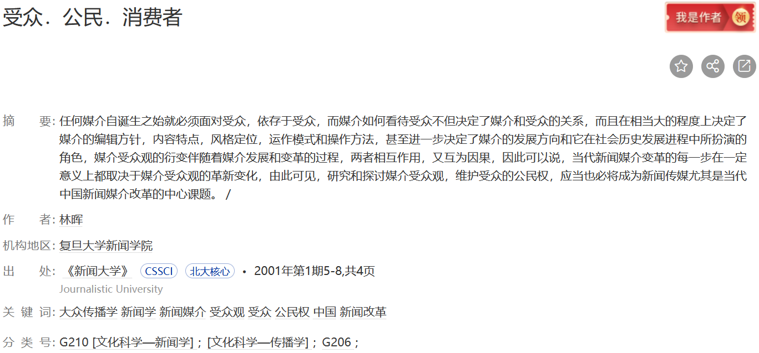
受众、用户与公民
阅读链接：http://qikan.cqvip.com/Qikan/Article/Detail?id=5054085

Slide 5
受众、用户与公民
观看链接：http://open.163.com/newview/movie/free?pid=M8BB1MSNF&mid=M8CUQED3G

Slide 6
受众是谁
明确的受众定义、概念和范围是现代大众传播学的产物。但实际上，任何时代、任何类型的媒介自诞生之初便与各自的受众相依存。
这是每个媒介主持人、传播者都明了的道理，但纵观新闻媒介所走过的历程，不同所有制、不同类型、不同时代的媒介主持人和媒介传播者的受众观却并不一致。也就是说，在他们眼中，受众有着不同的身份，也正是依据这不同的身份，媒介采取了各自不同的方针，表现出各自不同的特点。

Slide 7
受众是谁
受众是学生
在媒介面前，受众是受教育对象。媒介的内容如同课堂的教科书，要给受众以丰富的知识和先进的思想，媒介肩负教导受众之重任。
受众是被领导者、被指导者
在这里，报纸甚至所有的传媒俨然是不见面的指导员，甚至不见面的司令员。
受众是消费者
这是一切商业性媒介最容易接受也最愿意信奉的受众观。在这里，媒介等同于企业，执行利润最大化原则。

Slide 8
受众是谁
受众是公民
这是迄今不少国有或者公共所有制的媒介所禀持的受众观。
媒介和受众地位相对较为平等，媒介尊重受众的独立人格、捍卫他们的利益，满足他们的需求，首先在于视他们为公民。媒介的编辑方针和内容特点必须符合现代民主社会机制下公民的需要。媒介更多体现公共事业性，较少商业色彩。

Slide 9
从受众到公民
受众本身是一个中性的概念，只是表明它作为媒介信息接受者的特性。它的权利和自由及其范围和享有的程度，必须基于它的身份定位。公民，在现代社会，则不仅是一个法律上的术语，它更是现代民主政治的产物，是基于维护个人权利和人民主权原则的现代宪政体系中的核心概念。公民理念结束了封建时代不平等的君主与臣民之间的关系，转而以国家（政府）与公民相替代。
“公民”意味着它取得了与国家、政府相平等的权利、义务关系，国家有维护公民基本自由与权利的义务，公民则有义务遵守国家法律、维护国家秩序。“公民的权利就是国家的义务，国家的权力就是公民的义务”。

Slide 10
从受众到公民
把公民概念引入媒介受众观（无论是自觉还是不自觉地），把受众当代公民以维护公民权为媒介责任和运营基础，是现代民主政治发展和市场经济内在运作机制在媒介观上的折射和反映。在西方媒介史上把受众当作人民，在理论上集中体现为社会责任论的出现，在媒介运作模式上最有代表性的是欧美各国家中的公共广播电视业，在法律上则突出表现为现代知情权（知晓权）在观念上的提出和法律上的确认。
这样，通过理论探索、运营实践和法律建设，媒介的公民观得以基本明确，反映到媒介编辑特色和操作模式上则主要概括为：
维护公民的知晓权
维护公民的媒介接连权（媒介使用权）
维护公民的隐私权

Slide 11
从公民到消费者与新闻娱乐化
对于商业性或具有商业化倾向的媒介，广告与市场是主宰，发行量、收视率等标志着受众群的量的指标，已成为生命线。企业的利益最大化原则转化为对受众群的追逐。而媒介产品生产和销售也不可避免地执行市场经济商品的大数原则和通用原则，即什么商品最好销，消费群最大，就生产什么。而不是象对待公民那样，基于公众利益，照顾少数人的兴趣和观点。市场经济条件下，人们的兴趣和观点以及利益要求各异，最大共通点在哪里呢？
媒介的选择是：娱乐。

Slide 12
案例
《世界新闻报》有168年历史，因为深陷窃听丑闻，于2011年停刊。
在互联网技术和数字技术推动原有传播格局解体的同时，传统媒体危机四伏。《世界新闻报》为了应对竞争，选择迎合受众的低级审美趣味，将新闻报道的重心转向名人隐私、色情凶杀、八卦消息。但凡事都过犹不及，低俗过了线，甚至不惜以违背伦理的行为去获取信息，最终付出了关停的代价。

Slide 13
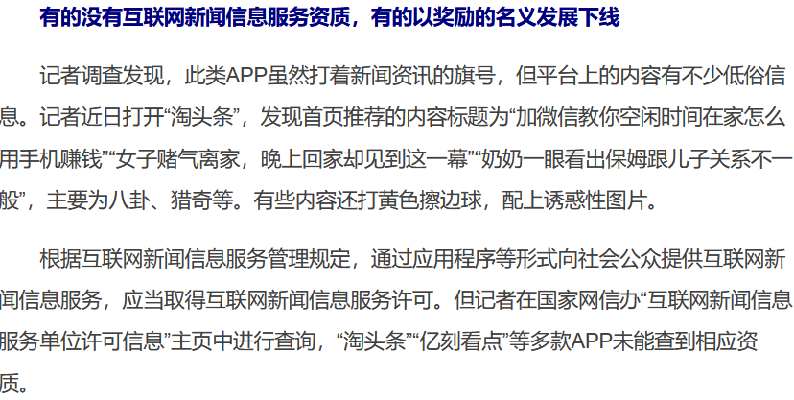
案例
新华社点名批评“趣头条”、“亿刻看点”等APP没有互联网新闻信息服务资质，低俗内容泛滥。
阅读链接：http://www.xinhuanet.com/2019-05/14/c_1124492525.htm

Slide 14
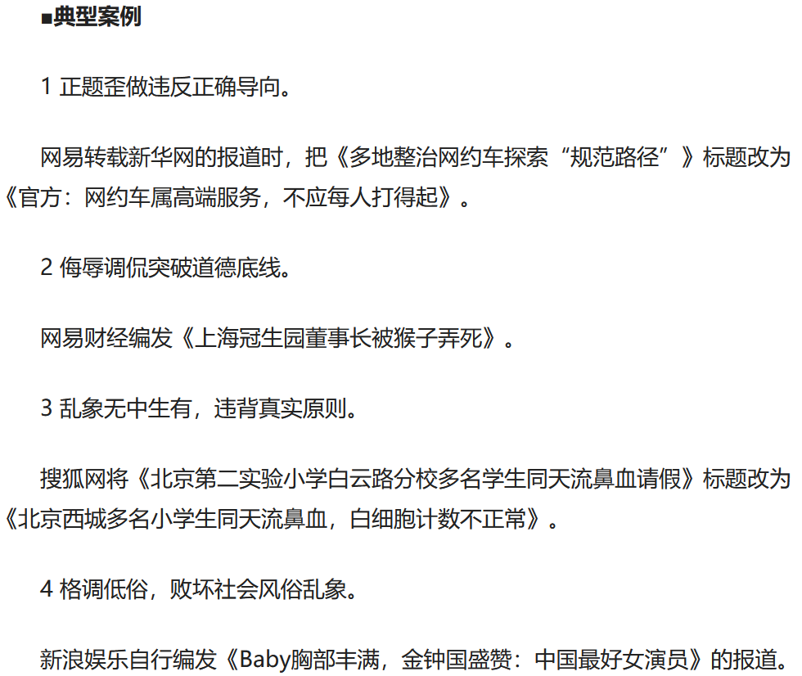
案例
2016年12月5日，北京市网信办对网上“标题党”乱象开展执法检查，向新浪、搜狐、网易、凤凰、焦点等网站下达行政执法检查通知书。
阅读链接：http://bj.people.com.cn/n2/2016/1206/c82840-29419832.html

Slide 15
从公民到消费者与新闻娱乐化
由此可以看出，用消费者权益取代公民权利是危险的：消费者尽管也享有商品知情权、商品选择权等权益，但它和公民在国家政治、经济和社会领域内享有和行使的政治权利、经济权利和社会权利相比，无论从内涵还是从范围上都不可同日而语，这种变化实质上缩小了受众应享的公民权的范围。
更确切地说，在日趋同质化的媒介信息产品面前，公民对国家政治、社会等公共领域的知情权受到严重侵害。尽管行政机构等社会部门可以加大透明度，但公民个体很难全面地、经常性地了解政策制度过称和政策执行情况，形成“信息黑洞”。尽管网络时代信息渠道四通八达，但公民很难有时间和精力整合如海外信息供自己决策，形成“信息盲点”。这种要求会日益普遍和强烈。而信息娱乐化于显然与市场经济的深入和成熟，背道而驰。

Slide 16
受众中心→用户驱动：互联网思维的大变革
从以宣传为本位的“传者中心”，到20世纪90年代市场化改革确立的中国大众化媒体的“受众中心”，中国媒体走过了大发展的20多年，奠定了市场基础。有学者曾经用从“宣传品”、“作品”到“产品”，形容中国电视50年的节目创新历程。
这其实也可以涵盖中国传媒业自20世纪90年代确立媒介产业属性以来，市场朝向改革的基本取向。这一阶段最大的特点是伴随一大批市场化媒体崛起，视受众为消费者、满足受众需求的“受众中心”制成为媒介内容生产中最重要的选择标准。

Slide 17
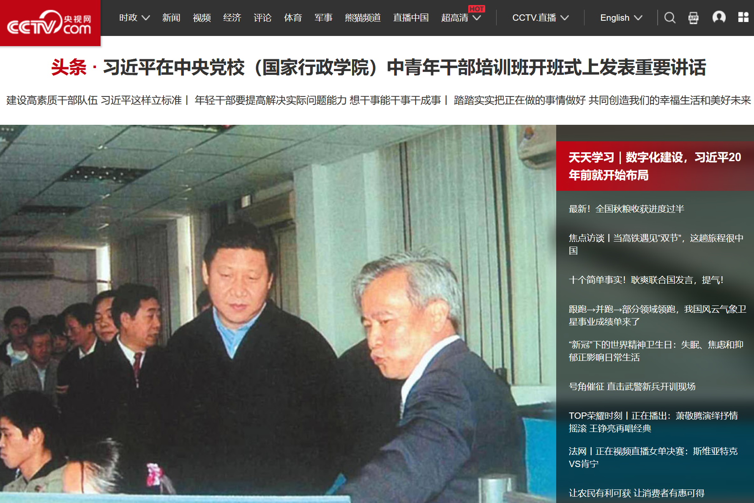
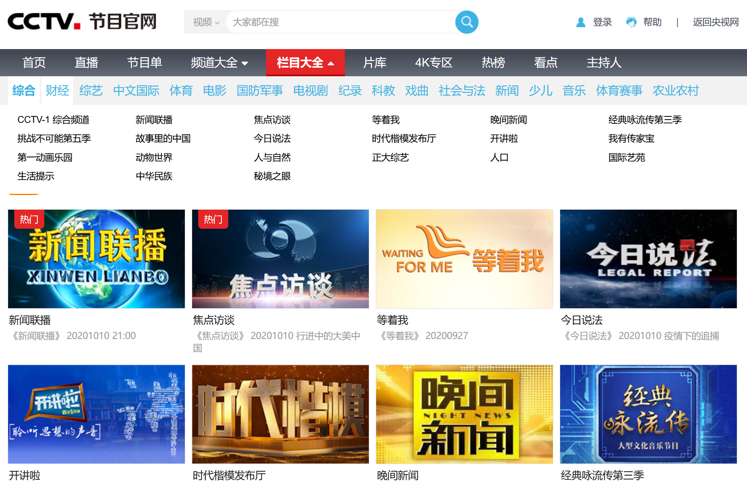
案例
中央电视台高度重视各个形态传播内容的整合，央视网和CCTV节目官网全天候提供新闻信息和文娱产品，充分满足受众的多元化需求。

Slide 18
课堂思考与讨论
满足用户需求的“受众中心”
和“迎合受众”之间有何区别？
两者之间的界限是什么？

Slide 19
产品时代的抉择：大众新闻 OR 私人订制？
从“受众中心”走向“用户驱动”，会全面地走向以需定产的“产品时代”，这种转型正在带来的标志性变化有三点：
新闻人转型转为“产品经理”
强调“用户驱动”的生产原则
走向超高细分内容订制
在一片呼唤互联网思维和崇尚用户至上的喧哗中，我们不应该忘记那些自有大众传媒以来，新闻人一直为之追求的东西：精神生产者而非单一的信息服务商的社会责任，社会粘合剂而非单一的产品制造商的社会责任。
这是决定传媒是企业但又区别于所有企业的地方。如果简单听任“个人新闻”取代大众新闻，一些媒体可能摆脱财务危机，但对一个期待共识的转型社会却可能面临另一层面的危机。

Slide 20
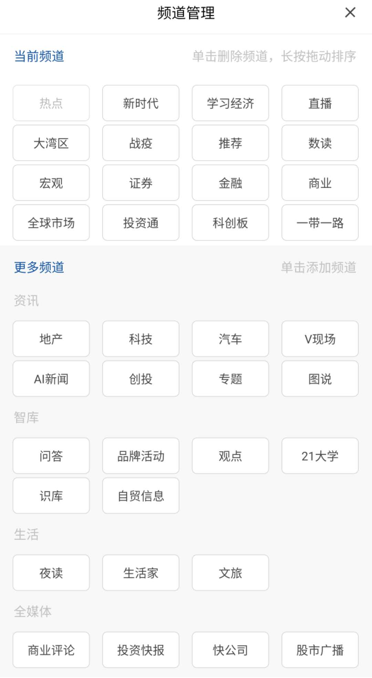
产品时代的抉择：大众新闻 OR 私人订制？
《21世纪经济报道》的手机客户端
用户可以通过删除或者增加频道模块
选择阅读自身感兴趣的
细分领域的新闻内容
今日头条因其具有创新性的算法推荐起家
却也饱受诟病

Slide 21
坚守底线的新闻人思维：新闻教育的变与不变
当前恰恰是交易价值最大化的财经新闻最有可能把“新闻产品”推向极致，而交易新闻是和市场对接最为紧密的信息，也是最容易产生利益冲突的新闻品种。
防患于未然，在校园内，结合中国社会的实际，笔者以为财经新闻专业伦理教育的重点应该体现在：
树立责任比名利更重要的义利观
树立国家发展和社会进步的大局观
树立引导与满足并重的内容生产观

Slide 22
谢 谢

